Slide 1
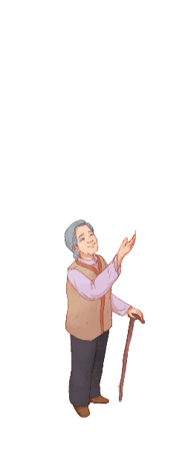











Slide 2
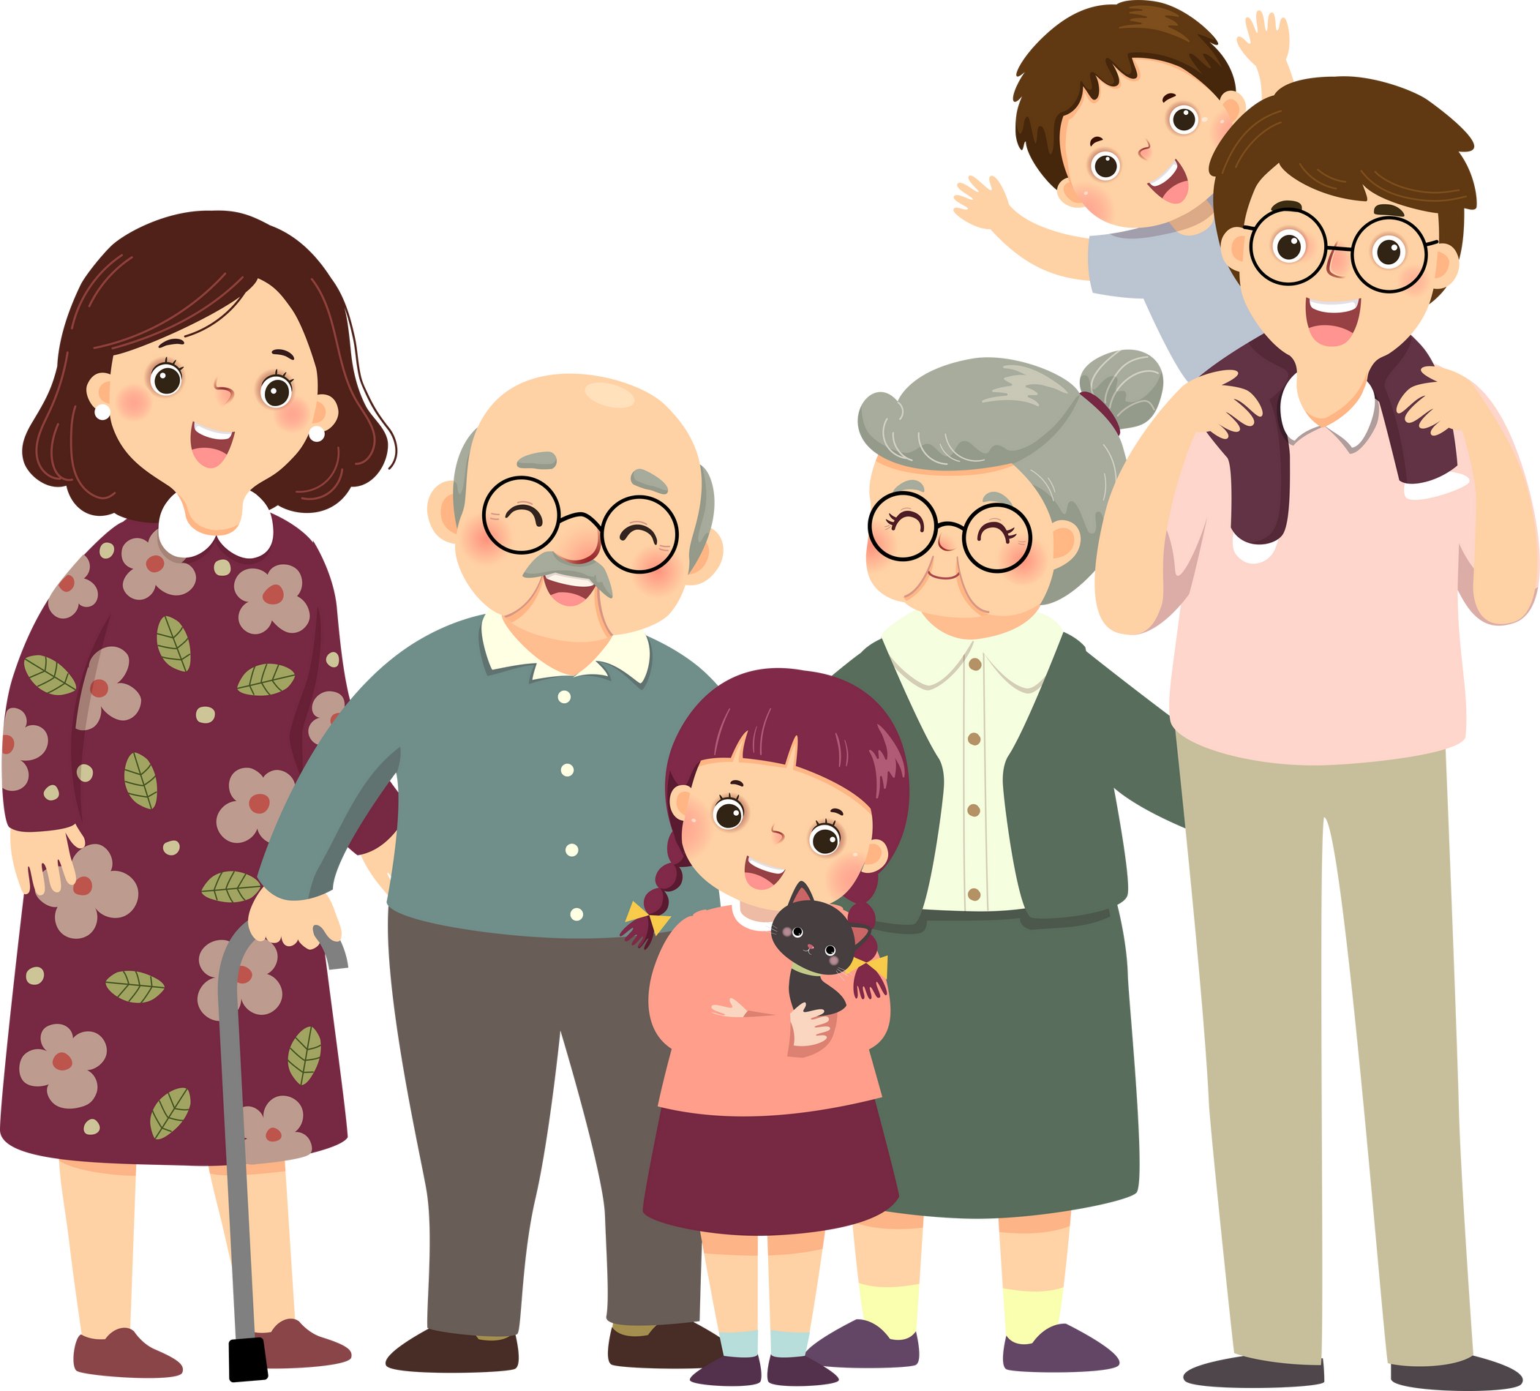


Slide 3

Cánh cửa nhớ bà
Ngày cháu còn thấp bé
Cánh cửa có hai then
Cháu chỉ cài then dưới
Nhờ bà cài then trên.
Mỗi năm cháu lớn lên
Bà lưng còng cắm cúi
Cháu cài được then trên
Bà chỉ cài then dưới…
Nay cháu về nhà mới
Bao cánh cửa – ô trời
Mỗi lần tay đẩy cửa
Lại nhớ bà khôn nguôi.
Đoàn Thị Lam Luyến.
Thương ông
Ông bị đau chân
Nó sưng nó tấy
Đi phải chống gậy
Khập khiễng khập khà
Bước lên thềm nhà
Nhấc chân quá khó
Thấy ông nhăn nhó
Việt chơi ngoài sân
Lon ton lại gần
Âu yếm nhanh nhảu
"Ông vịn vai cháu
Cháu đỡ ông lên!"
Ông bước lên thềm
Trong lòng sung sướng
Quẳng gậy cúi xuống
Quên cả đớn đau
Ôm cháu xoa đầu
"Hoan hô thằng bé
Bé thế mà khỏe
Vì nó thương ông"
Tú Mỡ

Slide 4

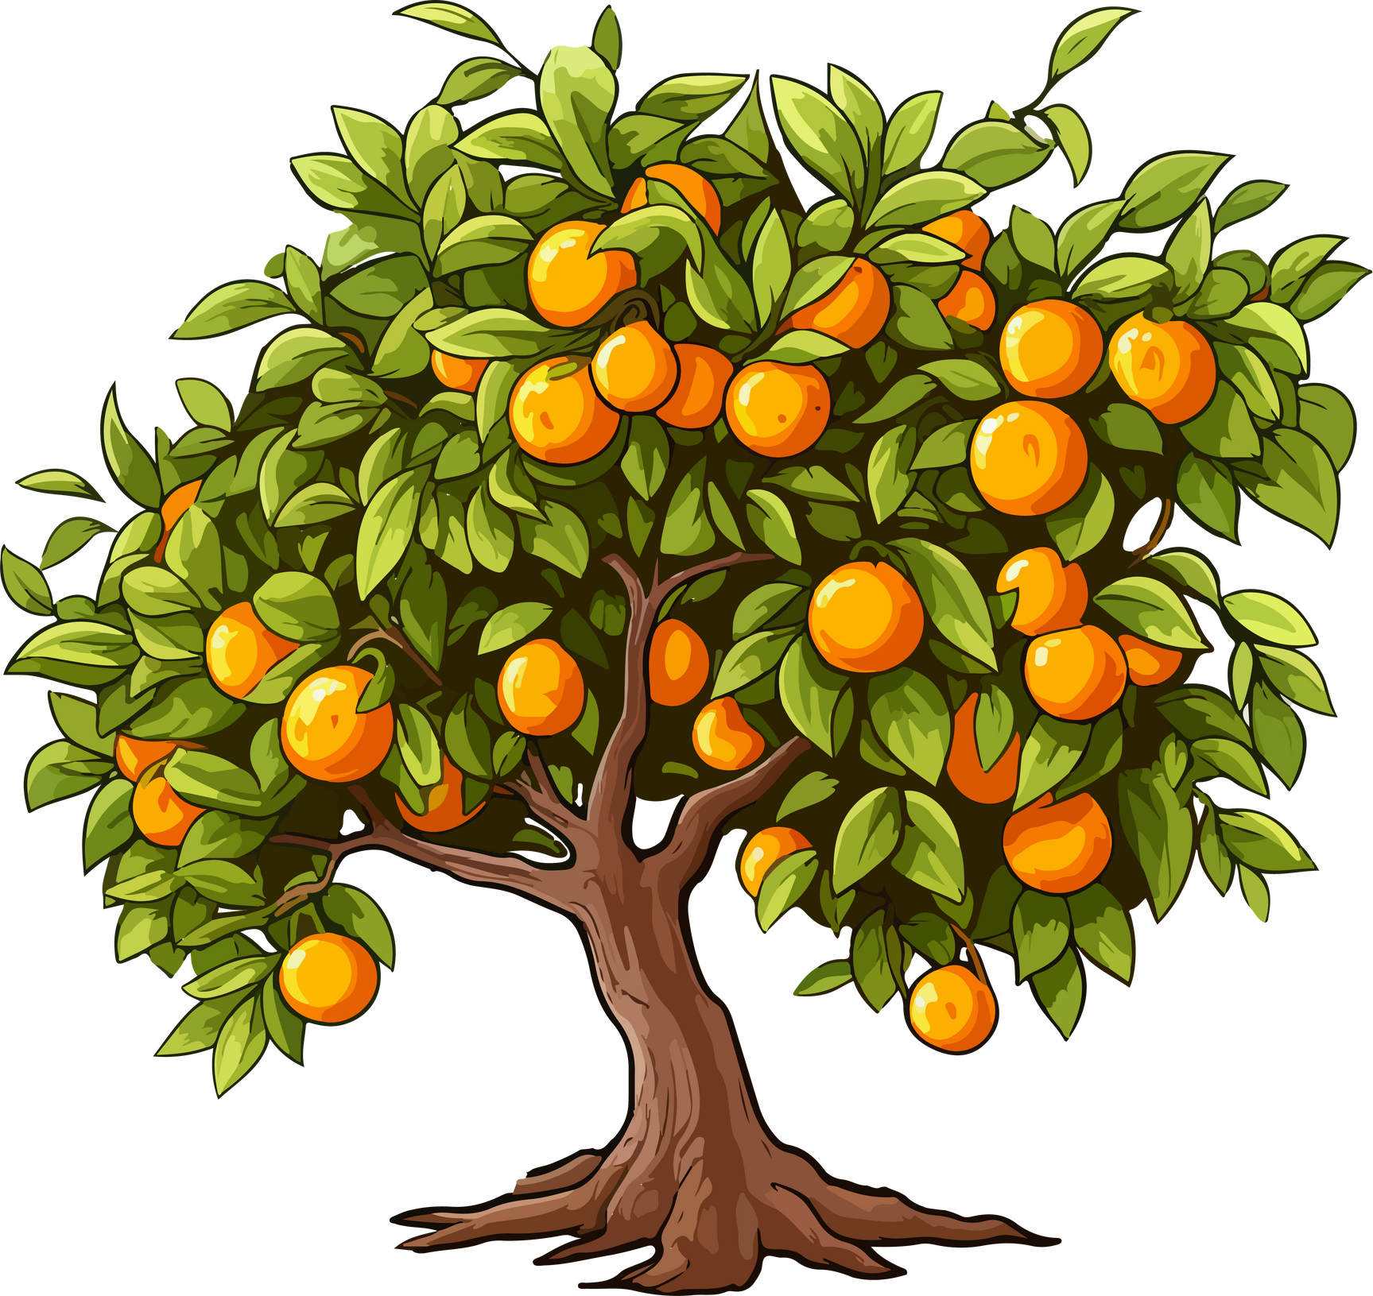

- Đọc đúng và diễn cảm bài thơ Quả ngọt cuối mùa, biết nhấn giọng vào những từ ngữ cần thiết để thể hiện được cảm xúc, suy nghĩ của nhà thơ với người bà của mình.
- Hiểu được tác giả muốn nói qua bài thơ: Bài thơ thể hiện hình ảnh một người bà rất đỗi bình dị, hết lòng vì con, vì cháu. Đồng thời, bài thơ cũng là tiếng lòng, là sự yêu thương, trân trọng của tác giả đối với người bà của mình.
- Bồi dưỡng tình yêu thương với người thân trong gia đình, với người xung quanh.

Slide 5





Slide 6
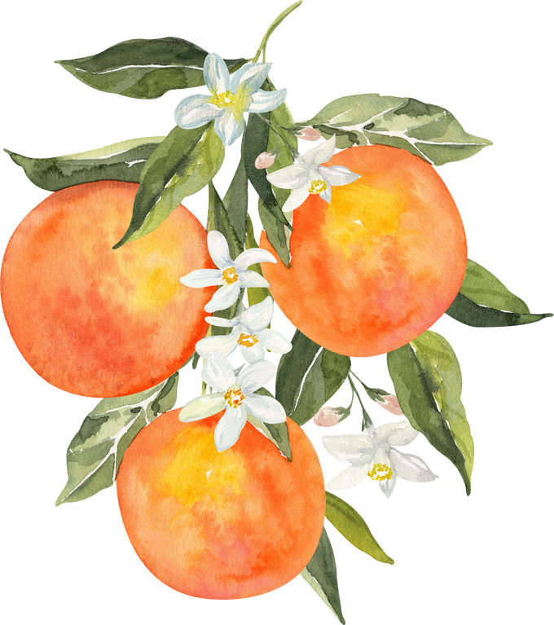


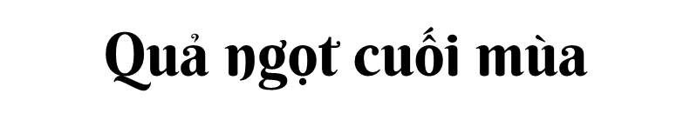


Trong vòm lá mới chồi non
Chùm cam bà giữ vẫn còn đung đưa
Quả ngon dành tận cuối mùa
Chờ con, phần cháu bà chưa trảy vào.
Giêng, Hai rét cứa như dao
Nghe tiếng chào mào chống gậy ra trông
Nom đoài rồi lại ngắm đông
Bề lo sương táp, bề phòng chim ăn
Quả vàng nằm giữa cành xuân
Mải mê góp mật, chuyên cần tỏa hương.
Bà ơi, thương mấy là thương
Vắng con xa cháu tóc sương da mồi
Bà như quả ngọt chín rồi
Càng thêm tuổi tác càng tươi lòng vàng.
Võ Thanh An

Slide 7





4 dòng thơ đầu
4 dòng thơ tiếp theo
Phần còn lại

Slide 8

Trong vòm lá mới chồi non
Chùm cam bà giữ vẫn còn đung đưa
Quả ngon dành tận cuối mùa
Chờ con, phần cháu bà chưa trảy vào.
Giêng, Hai rét cứa như dao
Nghe tiếng chào mào chống gậy ra trông
Nom đoài rồi lại ngắm đông
Bề lo sương táp, bề phòng chim ăn
Quả vàng nằm giữa cành xuân
Mải mê góp mật, chuyên cần tỏa hương.
Bà ơi, thương mấy là thương
Vắng con xa cháu tóc sương da mồi
Bà như quả ngọt chín rồi
Càng thêm tuổi tác càng tươi lòng vàng.
Võ Thanh An

Slide 9


vòm lá
trảy
bể lo sương táp
tóc sương da mồi

Slide 10


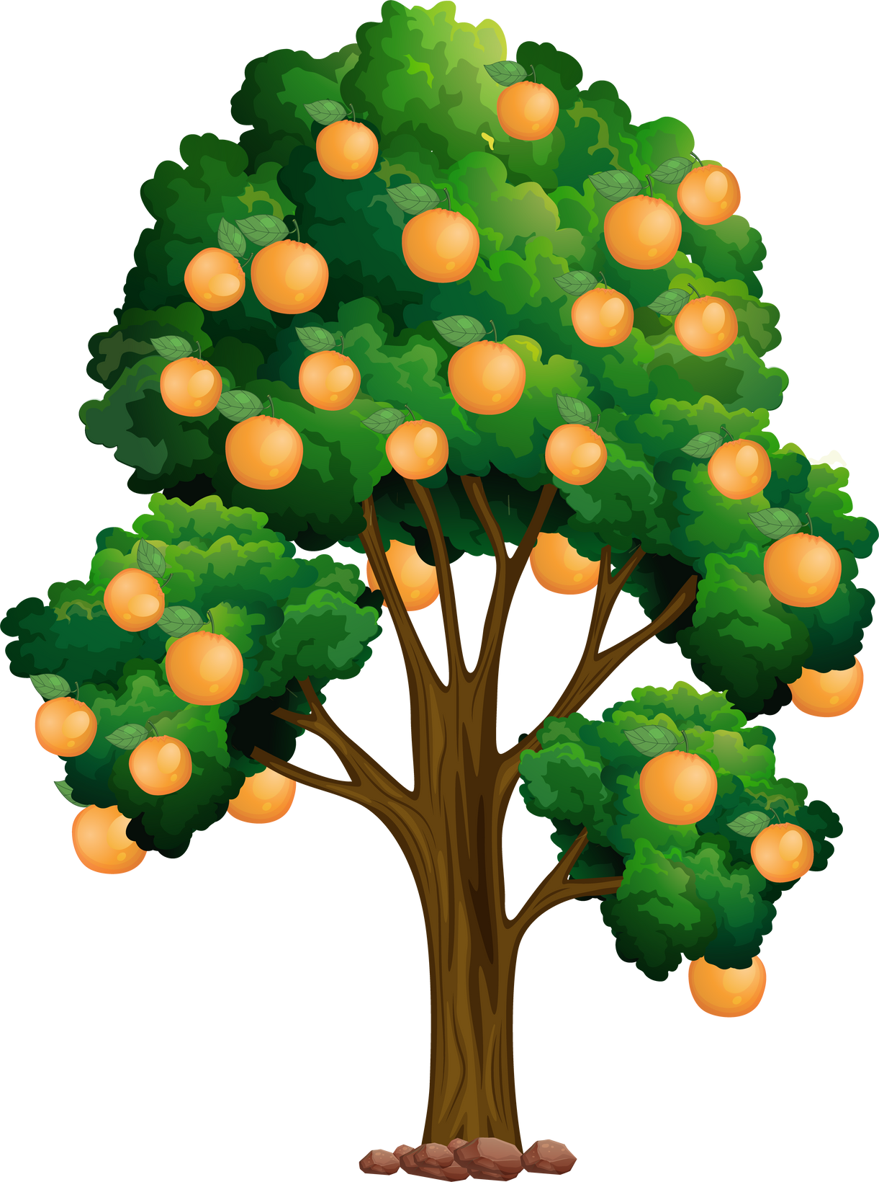

Trảy (trẩy)
hái, ngắt (quả).
(Tháng) Giêng
tháng đầu tiên của một năm theo âm lịch.
Đoài
phía tây.

Slide 11

+ Đọc diễn cảm thể hiện cảm xúc ở những dòng thơ cuối. Chú ý giọng đọc bài thơ tha thiết, hơi trầm, sâu lắng, đầy cảm xúc.

Slide 12

Trong vòm lá mới chồi non
Chùm cam bà giữ vẫn còn đung đưa
Quả ngon dành tận cuối mùa
Chờ con, phần cháu bà chưa trảy vào.
Giêng, Hai rét cứa như dao
Nghe tiếng chào mào chống gậy ra trông
Nom đoài rồi lại ngắm đông
Bề lo sương táp, bề phòng chim ăn
Quả vàng nằm giữa cành xuân
Mải mê góp mật, chuyên cần tỏa hương.
Bà ơi, thương mấy là thương
Vắng con xa cháu tóc sương da mồi
Bà như quả ngọt chín rồi
Càng thêm tuổi tác càng tươi lòng vàng.
Võ Thanh An

Slide 13

Trong vòm lá mới chồi non
Chùm cam bà giữ vẫn còn đung đưa
Quả ngon dành tận cuối mùa
Chờ con, phần cháu bà chưa trảy vào.
Giêng, Hai rét cứa như dao
Nghe tiếng chào mào chống gậy ra trông
Nom đoài rồi lại ngắm đông
Bề lo sương táp, bề phòng chim ăn
Quả vàng nằm giữa cành xuân
Mải mê góp mật, chuyên cần tỏa hương.
Bà ơi, thương mấy là thương
Vắng con xa cháu tóc sương da mồi
Bà như quả ngọt chín rồi
Càng thêm tuổi tác càng tươi lòng vàng.
Võ Thanh An

Slide 14
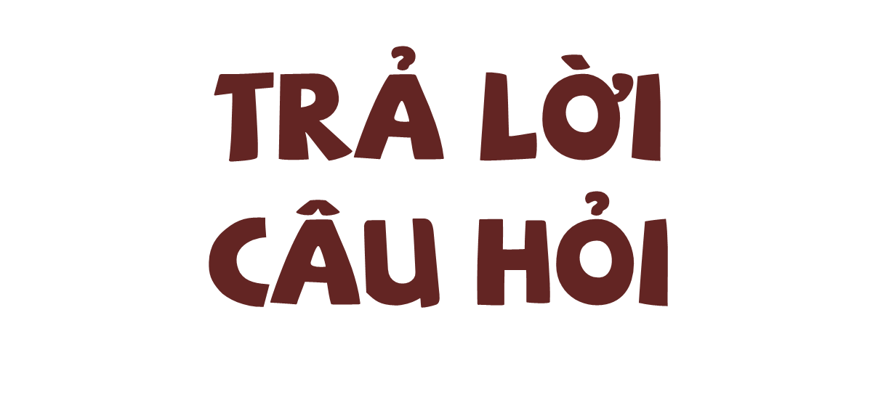
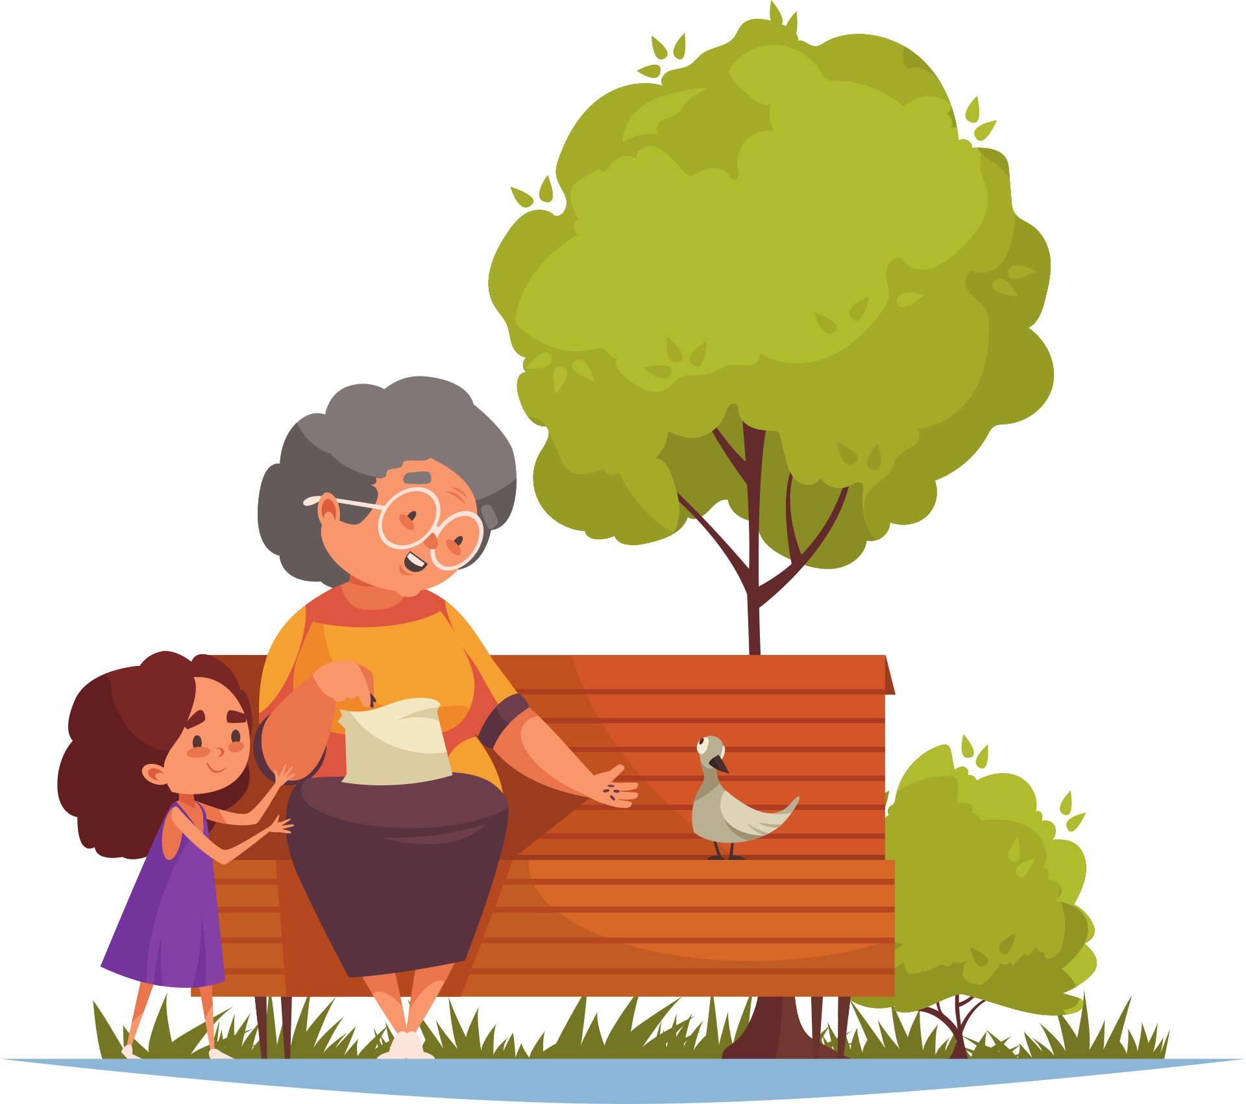


Slide 15
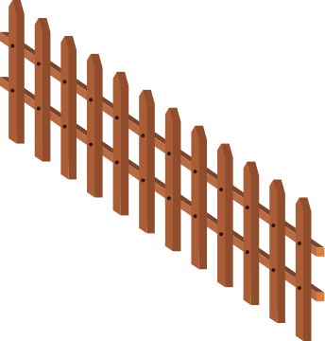

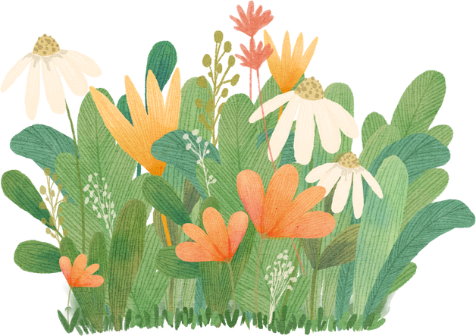
1
Tìm những chi tiết thể hiện tình yêu thương của bà dành cho con cháu.
Những chi tiết thể hiện tình yêu thương của bà dành cho con cháu:
- Chờ con, phần cháu bà chưa trảy vào.
- Vắng con xa cháu tóc sương da mồi

Slide 16

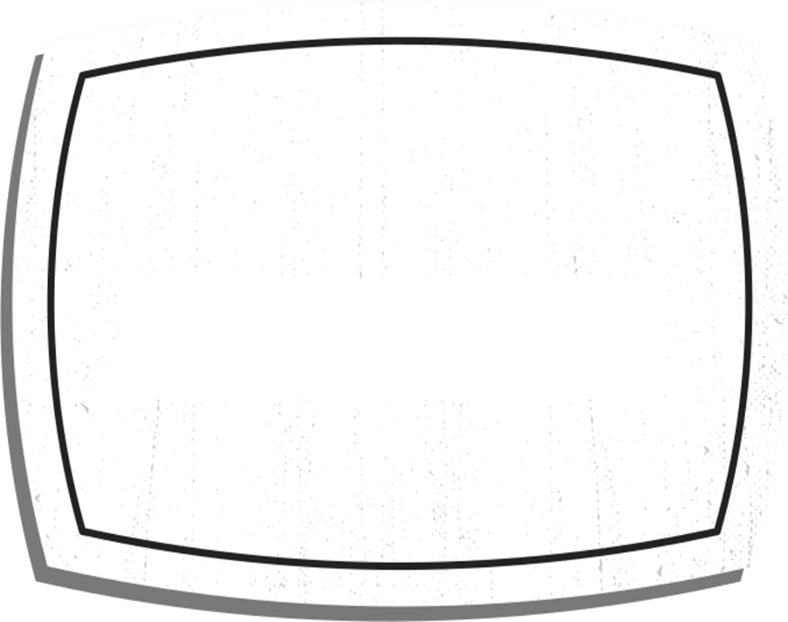


2.
Tìm nghĩa của mỗi cụm từ sau:
rét cứa như dao
nom Đoài ngắm Đông
tóc sương da mồi
tóc đã bạc, da đã xuất hiện những chấm đồi mồi (nói về sự già đi của con người)
trông bên tây, ngó bên đông, quan sát kĩ khắp nơi
rất rét, rét như cứa vào da thịt

Slide 17
3.
Người cháu thương bà vì điều gì?
Người cháu thương bà vì xa con, bà nay đã già đi, tóc đã bạc, da đã xuất hiện những chấm đồi mồi nhưng bà vẫn luôn yêu thương và nghĩ cho con cháu, có gì ngon bà vẫn phần các con.

Slide 18




4.
Hai câu thơ:
Bà như quả ngọt chín rồi
Càng thêm tuổi tác càng tươi lòng vàng
Ý nói gì? Chọn câu trả lời dưới đây hoặc nêu ý kiến của em.
A.
Bà được ví như quả ngọt mà cuộc đời dành cho con cháu
C.
Tuổi của bà càng cao thì tình yêu thương của bà càng lớn
B.
Tình cảm của bà giống như trái chín, càng thêm thời gian thì càng thêm ngọt ngào

Slide 19

5.
Theo em, tác giả muốn nói điều gì qua bài thơ?
Tác giả muốn nói về tình yêu, sự hy sinh của bà đối với con cháu. Vì vậy người cháu cũng rất yêu và biết ơn bà. Qua đó nhắn nhủ người đọc cần biết yêu thương, trân trọng và biết ơn bà của mình.

Slide 20


NỘI DUNG
Bài thơ thể hiện hình ảnh một người bà rất đỗi bình dị, hết lòng vì con, vì cháu. Đồng thời, bài thơ cũng là tiếng lòng, là sự yêu thương, trân trọng của tác giả đối với người bà của mình.

Slide 21
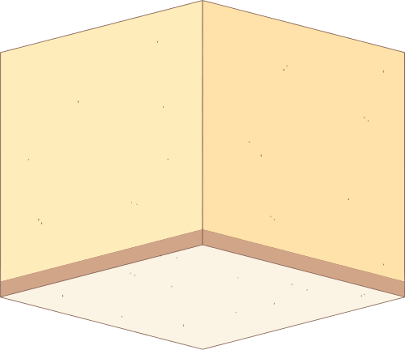




Slide 22
Trong vòm lá mới chồi non
Chùm cam bà giữ vẫn còn đung đưa
Quả ngon dành tận cuối mùa
Chờ con, phần cháu bà chưa trảy vào.
Giêng, Hai rét cứa như dao
Nghe tiếng chào mào chống gậy ra trông
Nom đoài rồi lại ngắm đông
Bề lo sương táp, bề phòng chim ăn
Quả vàng nằm giữa cành xuân
Mải mê góp mật, chuyên cần tỏa hương.
Bà ơi, thương mấy là thương
Vắng con xa cháu tóc sương da mồi
Bà như quả ngọt chín rồi
Càng thêm tuổi tác càng tươi lòng vàng.
Võ Thanh An

Slide 23


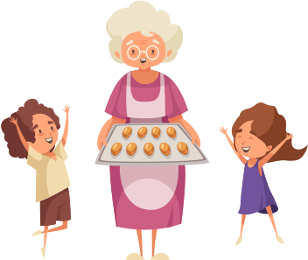




Slide 24

Câu 1.
Tìm các từ có nghĩa giống với từ trông trong những câu thơ sau:
Giêng, Hai rét cứa như dao,
Nghe tiếng chào mào chống gậy ra trông
Nom Đoài rồi lại ngắm Đông
Bề lo sương táp, bề phòng chim ăn.
Các từ có nghĩa giống với từ trông là:
nom, ngắm

Slide 25

Câu 2.
Tìm thêm từ có nghĩa giống với từ trông và đặt một câu với từ vừa tìm được.
- Từ có nghĩa giống với từ trông: Nhìn, ngắm, xem,...
- Đặt câu:
+ Các du khách đang chăm chú ngắm cảnh.
+ Cả nhà cùng xem phim.
+ Chị An đang nhìn những bông hoa mới nở.

Slide 26



